Slide 1

prüfungen
Jahrgang 10
Präsentationsprüfung
Abschlussprüfungen

Slide 2
AKTUELLES
​- Unterricht findet in Kursen statt
( ein C-Kurs möglich in Ma/D/E / HBS als Klasse)
-Anwesenheit in den unterschiedlichen Kursen und bei Arbeiten
-Ganzjahresnoten
-Viele neue Kollegen
-Elternsprechtag am Donnerstag, 21.11.24
-Fehlerindex zählt bei Arbeiten

Slide 3
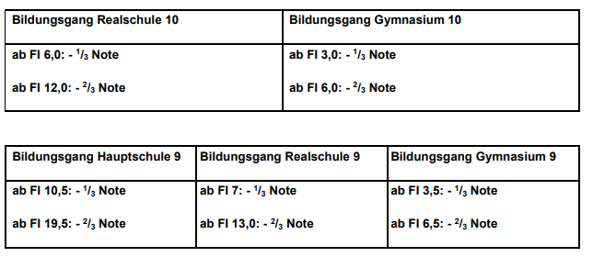

Slide 4
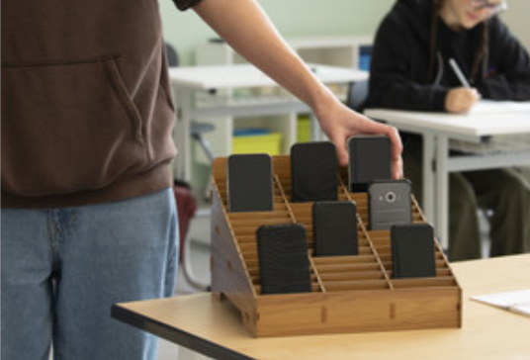
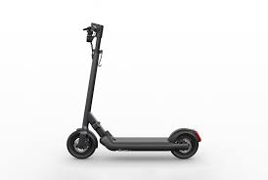
Aktuelles aus dem Schulbetrieb
Neue Regelungen auf dem Schulgelände:
Handygaragen
Jahrgangszuweisung Toiletten
E-Scooter / E-Bikes

Slide 5
Abschlussprüfungen
Präsentationsprüfung
Schriftliche Abschlussprüfung
Hausarbeit
Präsentation
Deutsch
Mathematik
Englisch

Slide 6
Präsentationsprüfungen
Termine 2024/2025
Abgabe der Themen: 2.10.2024 - 12 Uhr (!)
Abgabe der Hausarbeit: 14.11.2024 - 12 Uhr (!)
Präsentationen: 27.11.2024

Slide 7
Fach- und Themenwahl
Beratungshilfen zur Fachwahl
Keine Wahl der schriftlichen Prüfungsfächer (Deutsch, Englisch, Mathematik)
Fach der Jahrgangsstufe 10
Berücksichtigung der Interessenlage
Berücksichtigung der besonderen Fähigkeiten und Fertigkeiten im Fach
Beratungshilfen zur Themenwahl
Entspricht das Thema den Ansprüchen der
Jahrgangsstufe 10?
Sensibilisierung für mögliche Überforderung
Sensibilisierung für mögliche Unterforderung
Hilfen bei der Formulierung des Themas
Hilfen bei der Eingrenzung des Themas
Welche Medien (Schulbücher, Modelle, Bilder, Folien, Schautafeln, ... ) könnten wichtig sein?
Vereinbarungen zur Vorlage eines Gliederungs-Konzepts zur Themengenehmigung

Slide 8
Genehmigungsantrag
Die Schülerinnen und Schüler kümmern sich selbständig darum, bei welchem Lehrer sie die Prüfung machen können
Vor Abgabe des Antrags müssen zwei Beratungstermine mit dem Prüfer stattgefunden haben
Der Antrag mit Gliederungskonzept muss bis zum 2.10.2024 ( 12 Uhr ) bei der Stufenleiterin bzw. im Schülersekretariat ABGEGEBEN WERDEN
Die Schülerin/der Schüler erhält bis 10.10. eine Kopie der Genehmigung des Themas

Slide 9
Anforderungen an die Hausarbeit (Teil I)
Inhaltlicher Schwerpunkt
Klares Gliederungskonzept (z.B. Einleitung, Hauptteil, Schluss)
Herausarbeiten des Themas mit genauer Fragestellung
Überlegter Umgang mit Zitaten und Materialien (Auswahl und inhaltliche Einbettung)
Gewichtung von Informationen nach ihrer Bedeutung für das Thema und entsprechende Darstellungsweise
(sinnvolle Reihenfolge)
Sprachlicher Schwerpunkt
Klarer, verständlicher Ausdruck
Verwendung eines dem Thema angemessenen Sprachstils (auch fachsprachliche Anteile )
Sicherer Umgang mit Materialien und benutzten Texten (z.B. korrektes Zitieren und sprachliche Einbettung )
Sprachliche Korrektheit (Grammatik, Orthographie, Zeichensetzung)

Slide 10
Anforderungen an die Hausarbeit (Teil II)
Formaler Schwerpunkt
Fristgerechte Abgabe der Arbeit
Vollständigkeit der Arbeit
Umfang der Arbeit ohne Dokumentation 5 - max. 6 Seiten
Einsatz von Materialien (z.B. Tabellen, Bilder, Graphiken )
Gestaltung der Arbeit (z.B. übersichtliches Deckblatt, weißes DIN A4 Papier, ordentliche Mappe, Schriftgrösse 12; Zeilenabstand 1,5 … )
Korrektes Literaturverzeichnis (Es müssen alle Quellen/Internetseiten/sämtliche Literatur
angegeben werden)

Slide 11
Anforderungen an die Präsentation + Bewertungsgrundlage (Teil I)
Inhaltlicher Schwerpunkt
Das genehmigte Thema muss Inhalt der Präsentation sein
Begründung der Themenwahl
Die Präsentation muss dem Themenschwerpunkt entsprechen
Das Thema muss fachlich kompetent und richtig aufgearbeitet werden
Wesentliche Inhalte müssen erfasst sein und dargestellt werden
Eine sinnvolle inhaltliche Gliederung muss bei der Präsentation deutlich werden
Inhaltliche Vorbereitung und Strukturierung (roter Faden)
Die gefertigten Medien (Folien, Lernplakate, …) müssen inhaltlich korrekt sein und sinnvoll eingesetzt werden
Fachbegriffe müssen erklärt und inhaltlich richtig verwendet werden
Fragen, die im Anschluss an die Präsentation gestellt werden, müssen zufriedenstellend beantwortet werden

Slide 12
Anforderungen an die Präsentation + Bewertungsgrundlage (Teil II)
Sprachlicher Schwerpunkt
Die sprachliche Darstellung muss dem Thema und der Zielgruppe angemessen sein
Der sprachliche Ausdruck muss verständlich, treffsicher und differenziert sein
Klare, verständliche Sprache ist gefordert
Möglichst frei sprechen und in vollständigen Sätzen vortragen oder demonstrieren; Stichwortzettel
Lauter, deutlicher Vortrag mit angemessenen Sprechpausen
Formaler Schwerpunkt
Ablauf der Präsentation muss gut organisiert sein
Methoden der Präsentation vorüberlegen (z.B. Tafeltext, Lernplakat, Versuch, Videofilmsequenz, Stichwortzettel, …)
10 Minuten Präsentationszeit soll nicht überschritten werden

Slide 13
Ziel der Präsentation
Ziel jeder Präsentation ist es, andere Menschen verständlich zu informieren und die vorgetragenen Inhalte überzeugend darzustellen. Je konkreter das Ziel der Präsentation vom Vortragenden auf die Zielgruppe ausgerichtet ist, umso stärker ist das Publikum aktiv in die Abläufe eingebunden.
Grundsätzlich wird eine Präsentation visualisiert durch bildhafte Mittel (z. B. Overheadfolien, Videos, Plakate, Materialien, etc.), Power Point Präsentationen (Laptop, Beamer) oder weitere Darstellungsformen (Gestik, Pantomime, u. a.).

Slide 14
Schriftliche Abschlussprüfungen 2024/25
Haupttermin
Montag, 12. Mai 2025
Mathematik (Bildungsgang Hauptschule)
Deutsch (Bildungsgang Realschule)
Mittwoch, 14. Mai 2025
Deutsch (Bildungsgang Hauptschule)
Englisch (Bildungsgang Realschule)
Freitag, 16. Mai 2025
Englisch (Bildungsgang Hauptschule)
Mathematik (Bildungsgang Realschule)
Nachtermin
im Zeitraum vom 3. bis 5. Juni 2025

Slide 15
• Beginn: 09.00 Uhr (Treffen um 8.30 Uhr im Prüfungsraum);
• Abfrage nach der gesundheitlichen Lage; bei Nichtteilnahme
bzw. Krankheit Anruf in der Schule bis 8 Uhr des Prüfungstages,-
Vorlage eines ärztlichen Attests innerhalb von drei Tagen, ansonsten
Prüfungsnote „ungenügend (6)“;
• Verbot von Handys und anderen Kommunikationsmedien;
• Täuschungen und Täuschungsversuche führen zum Abbruch:
Prüfungsnote „ungenügend (6)“;
• Schriftliche Mitteilung der Ergebnisse an die Erziehungsberechtigten im Juni;

Slide 16
Wie wirken sich die Prüfungen auf den Abschluss aus ?

Slide 17
Das Realschulabschlusszeugnis stellt die Leistungen im Verlauf des Schuljahres und die Prüfungsleistungen dar.
Die Noten für das Abschlusszeugnis berechnen sich folgendermaßen:
Prüfungsfächer:(Deutsch, Englisch, Mathematik, Fach der Präsentationsprüfung)
- Endnote berechnet sich aus zwei mal Halbjahresnote plus ein mal Prüfungsergebnis.
(Beispiel 1): Halbjahresnote: 3, Prüfungsnote: 4: (2⋅3+4)÷3=3,3 Zeugnisnote 3
(Beispiel 2): Halbjahresnote: 3, Prüfungsnote: 5: (2⋅3+5)÷3=3,7 Zeugnisnote 4
2 .Kein Prüfungsfach:
- Zeugnisnote des 2. Halbjahres der Jahrgangsstufe 10 (Ganzjahresnoten)
Erteilung des Realschulabschlusses
Der Realschulabschluss wird erteilt, wenn die Gesamtleistung den Durchschnitt 4,4 oder besser erhält und alle weiteren Versetzungskriterien nach § 60 des Hessischen Schulgesetzes erfüllt sind.
Der qualifizierende Realschulabschluss wird zuerkannt, wenn:
(1.) alle Versetzungskriterien nach § 60 des Hessischen Schulgesetzes erfüllt sind,
(2.) die aus den Endnoten berechnete Durchschnittsnote in den Fächern Deutsch, Mathematik sowie der ersten Fremdsprache besser als befriedigend (< 3,0) ist und der Durchschnitt aller anderen Fächer auch besser als 3 ist.

Slide 18
Abschlüsse am ende der 10
Realschulabschluss
Qualifizierender realschulabschluss
Versetzung in die gymnasiale oberstufe
Qualifizierender hauptschulabschluss
Gleichstellung des Hauptschulabschlusses

Slide 19
Unterschiedliche Zeugnisse am Ende des Schuljahres
Nur im großen Realschulabschlusszeugnis sind die Abschlussprüfungen eingerechnet.

Slide 20

Ausbildung
Weiterführende Schulen: Anmeldefristen und Aufnahmekriterien beachten!
Beratung durch Klassenlehrer, Stufenleitung, Frau Agostin und die Arbeitsagentur
Herzliche Einladung zu unserem Informationsabend weiterführende Schulen
-????? Hessische Schulen (MLS, KKS, HMS) BW-Schulen
Zu dieser Veranstaltungen bekommen Sie eine gesonderte Einladung über Lanis

Slide 21
Vielen Dank für Ihr Interesse!
Wir sehen uns zur Abschlussfeier am 26.6.2025!

Slide 22
Berufsinfotag HMS im Frühjahr
ODER
BERUFSINFORMATIONSTAG
bei uns an der HBS alle 2 Jahre
PFLICHTVERANSTALTUNGEN!!

